Slide 1
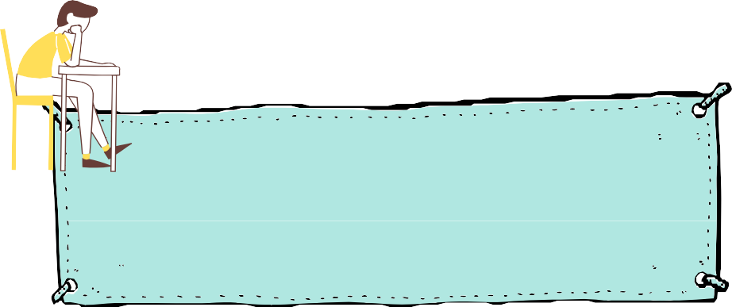
İşlenecek konulara
Çalışma ortamında dikkatimi dağıtan
önceden
hazırlanarak
Kısa, orta, uzun
afiş, poster vb.
derse giderim
dönemli
şeyler
hedefler
Dinlerken hangi konunun önemli olduğunu ayırt ederim ve her konuya ait alt fikirleri anlamaya çalışırım.
bulundurmam
belirlerim
Çalışacağım konu ile ilgili olarak
Ders çalışırken aynı zamanda
ayrıntılı sorular hazırlarım.
başka bir işle
Hedeflerim arasında öncelik sıralaması belirlerim
uğraşmamaya
dikkat ederim
Öğretmenin özellikle üzerinde durduğu noktalara dikkat ederim.
Hazırladığım soruların cevabını bulmak için tekrar tekrar okurum.
VERİMLİ DERS
ÇALIŞIYORUM
Çalışmaya başlamadan önce
gerekli ders araç
Aynı anda birden
gereçlerini hazır
fazla iş yapmak
bulundururum
yerine bunlardan
Derste not tutarım.
birisini seçer ve
Hazırladığım soruları kendi kendime anlatarak cevaplarım.
ona odaklanırım.
Çalışma masamı sadece ders çalışmak için
Ders çalışırken
belli aralıklarla
Dinlediğim konuyu ayrıntılı öğrenmek için başka kaynaklardan (kitap, internet vb.) yararlanırım.
kullanırım
molalar
Öğrendiklerimi unutmamak için günlük, haftalık, aylık tekrar yaparım.
veririm.
Derslerimi aksatmayarak sosyal, kültürel faaliyetlere de katılırım
Uzun konuları parçalara bölerek çalışırım
Teknolojik aletlere (TV, bilgisayar vb.) ayırdığım zamanı kısıtlarım

